Slide 1
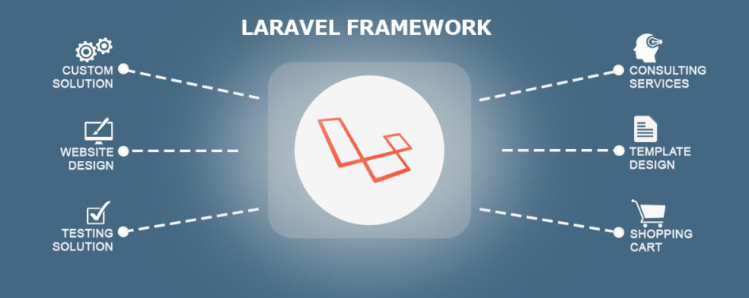
CRUD LARAVEL

Slide 2
Con este comando elegimos la versión que queremos usar de Laravel:
composer create-project laravel/laravel laraval5.4 5.4
Con este comando vemos la versión que usamos en nuestro proyecto
php artisan - - version

Slide 3
php artisan make:controller ProductController --resource
Creamos el controlador para la tabla Product
Notes:
php artisan make:controller ProductController --resource
Esto creará nuestro controlador de recursos con todos los métodos que necesitamos

Slide 4
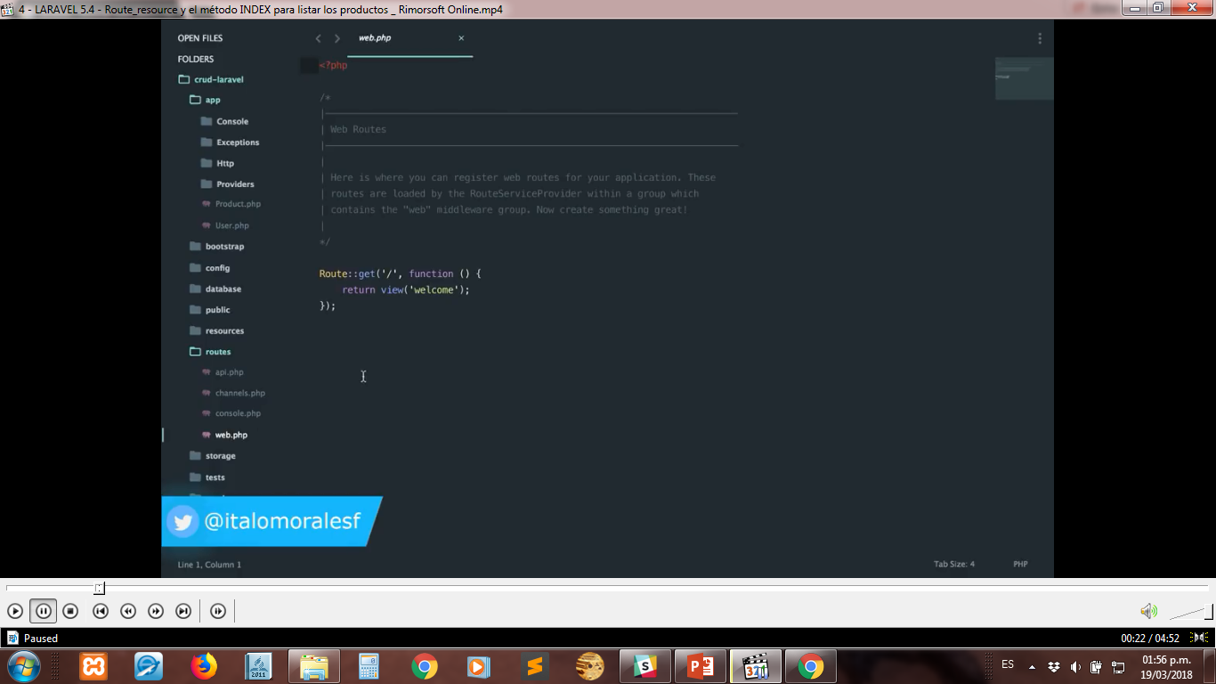
Comenzamos configurando el archivo de rutas. ¿Dónde consigo ese archivo?
Carpeta
Archivo
Notes:
Aquí vamos a crear una ruta que me va a servir para crear el crud completo del modulo productos

Slide 5

Vamos a nuestro terminal Git Bash Tecleamos PWD pwd Para verificar que estamos dentro de la carpeta de nuestro proyecto Luego tecleamos php artisan route:list
Notes:
Para ver las rutas creadas en el proyecto desde consola, puedes ejecutar:
php artisan route:list

Slide 6
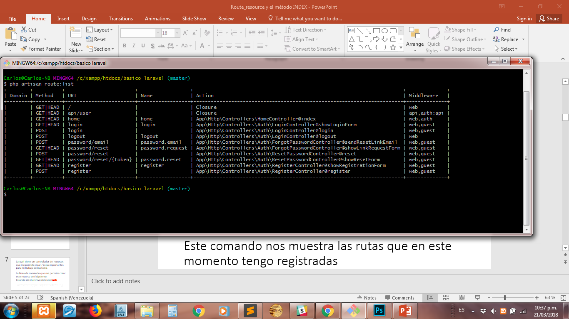
Notes:
php artisan route:list nos muestra las rutas que tenemos y solo vemos las rutas para la autenticación de usuarios

Slide 7
Laravel tiene un controlador de recursos que me permite crear 7 rutas importantes para mi trabajo de BacKend.
La línea de comando que me permite crear este recurso es el siguiente:
Estando en el archivo de routes/web
route:resource(‘products’,’ProductController’);
Notes:
En la ruta voy a colocar dos parámetros: products en plural (Nota: el primer parámetro se escribe con la primera letra en minúscula) como lo creamos en la migración y como segundo parámetro el nombre del controlador ProductController este Product va en singular seguido de la palabra Controller.
route::resource(‘products’,’ProductController’);

Slide 8
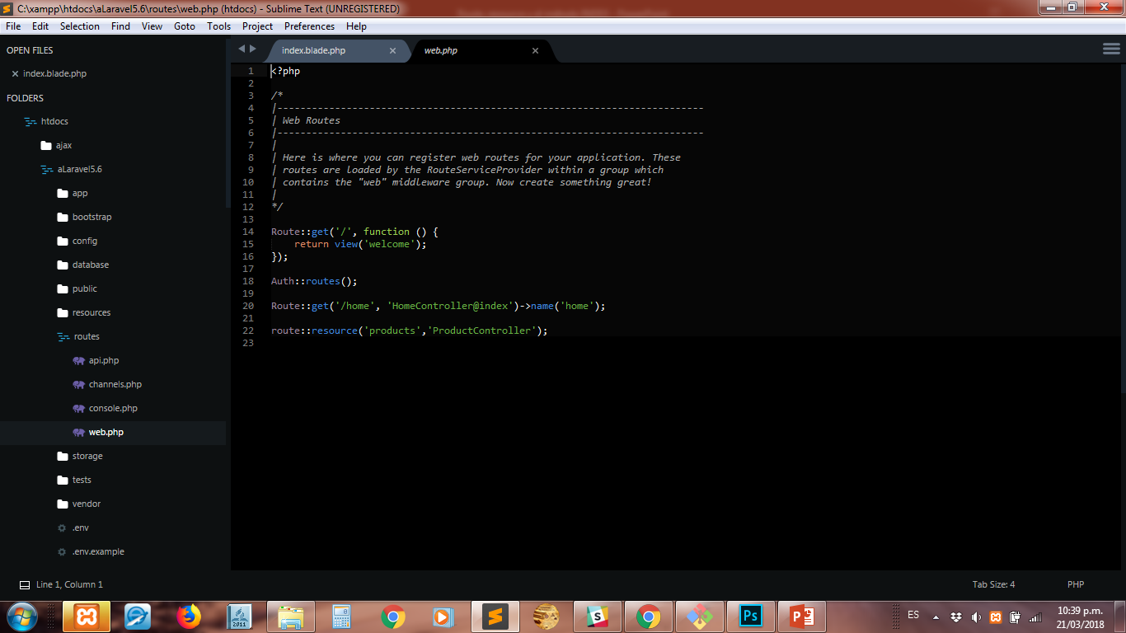
Notes:
Nota: es importante colocar esta línea y luego ejecutar el comando que sigue, no pase por alto esta secuencia ok

Slide 9
Observemos lo que sucede cuando escribimos en el terminal:
php artisan route:list
Notes:
Nota: hay que ejecutar este comando para poder activar las rutas de products

Slide 10
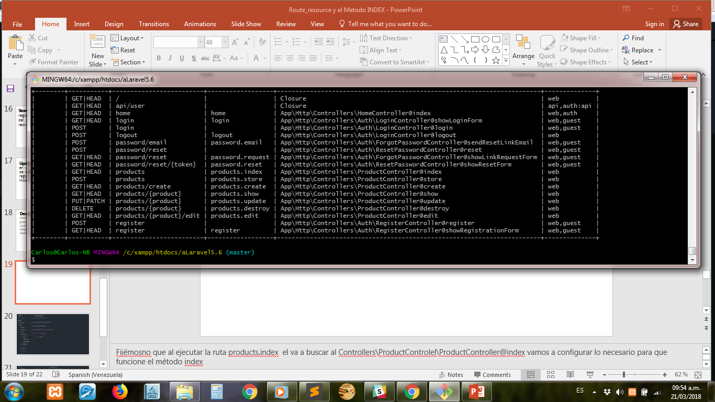

Notes:
Index GET / Store POST / Create GET / Show GET / Update PUT / Destroy DELETE / Edit GET

Slide 11
Yo necesito la ruta para mi CRUD
Create Crear
Read Leer
Update Actualizar
Delete Eliminar

Slide 12
1. Index
2. Create
3. Show
4. Edit
5. Store
6. Update
7. Destroy
Laravel a través de comando route:list crea siete rutas para el controlador

Slide 13

Index: Es el método inicial de las rutas resource, usualmente lo usamos para mostrar una vista como página principal que puede contener un catalogo o resumen de la información del modelo al cual pertenece o bien no mostrar información y solo tener la función de página de inicio.

Slide 14

Create: Este método lo podemos usar para direccionar el sistema a la vista donde se van a recolectar los datos(probablemente con un formulario) para después almacenarlos en un registro nuevo, usualmente redirige al index.

Slide 15

Show: Aquí podemos hacer una consulta de un elemento de la base de datos o de todos los elementos o registros por medio del modelo para realizar una descripción.

Slide 16

Edit: Este método es similar al de create porque lo podemos usar para mostrar una vista que recolecta los datos pero a diferencia de create es con el fin de actualizar un registro.

Slide 17

Store: Aquí es donde se actualiza un registro en especifico que proviene del método create y normalmente redirige al index.

Slide 18

Update: Al igual que el store, solo que en vez de provenir de create proviene de edit y en vez de crear un nuevo registro, busca uno existente y lo modifica, también suele redirigir al index.

Slide 19

Destroy: En este método usualmente se destruye o elimina un registro y la petición puede provenir de donde sea siempre y cuando sea llamado con el método DELETE, después puede redirigir al index o a otro sitio dependiendo si logro eliminar o no.

Slide 20

Notes:
Nota: al ejecutar la ruta products.index el va a buscar al Controllers\ProductControlel\ProductController@index vamos a configurar lo necesario para que funcione el método index

Slide 21
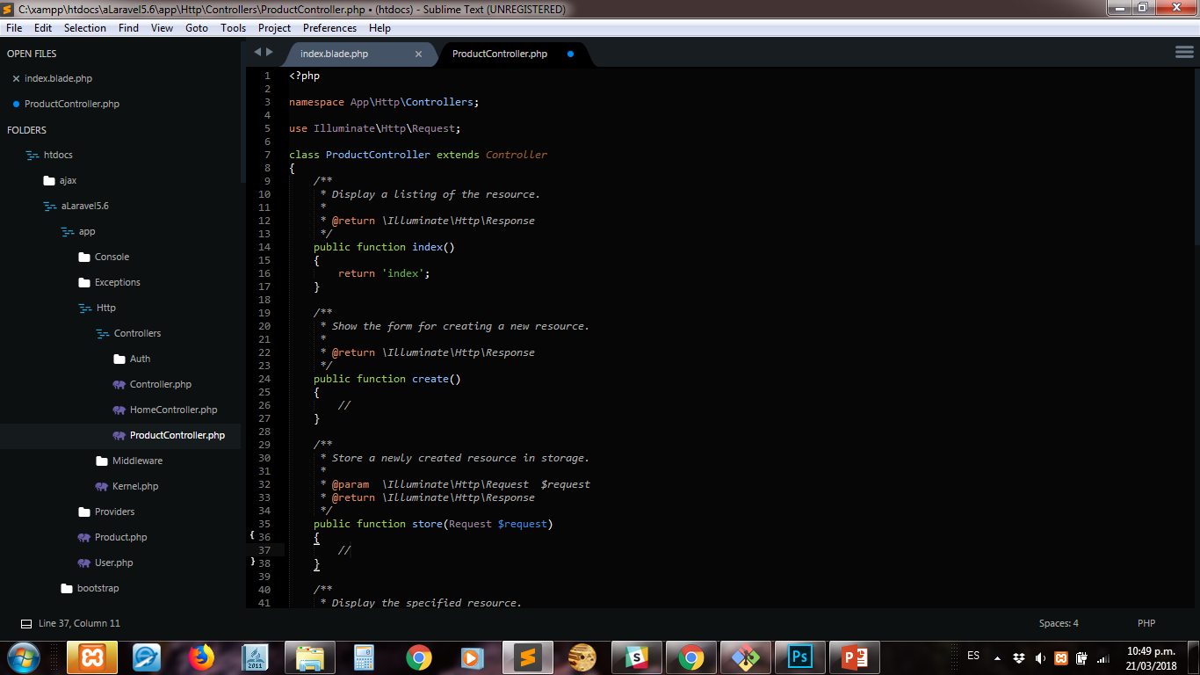
Notes:
Creamos el método index y retornamos de prueba la palabra index:
public function index()
{
return 'index';
}

Slide 22
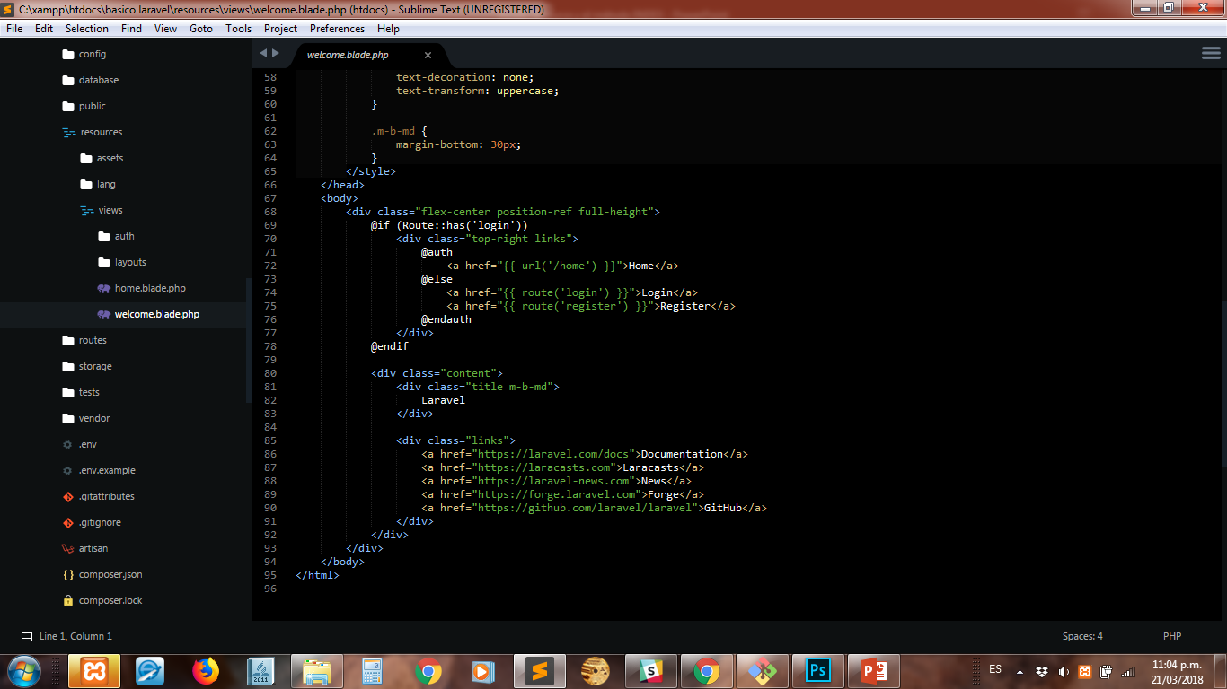
Notes:
Vamos a la resouces/views/welcome.blade.php , eliminamos los cinco link que están debajo de la palabra Laravel y cambiamos el titulo Laravel por MI CRUD 4GEEK

Slide 23
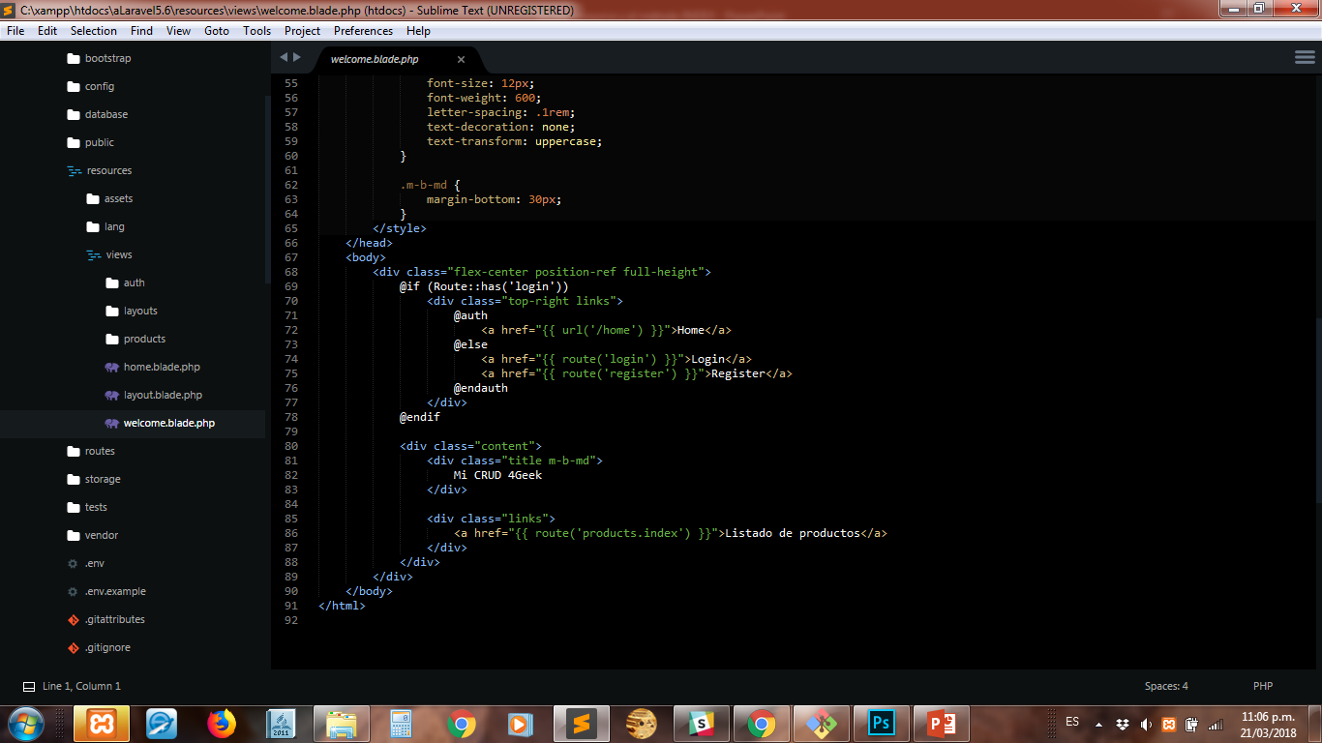
Notes:
Colocamos las siguientes lineas
<div class=“content”>
<div class=“title m-b-md>
CRUD 4Geek
</div>
<div class=“Links”>
<a href=“{{ route(‘products.index’) }}”>Listado de Productos</a>
</div>
</div>

Slide 24
